Slide 1


Progetto di Antonio Pugliese
Metodi e applicazioni per Social Networks

Slide 2
COS’È TWITCH
Twitch.tv è una piattaforma di livestreaming. Il sito consente principalmente lo streaming di videogiochi (ma non solo), ed è leader del settore nelle trasmissioni di eventi e competizioni eSports. I contenuti possono essere visti sia in diretta sia on demand.
Il 25 agosto 2014 la piattaforma è stata acquistata da Amazon per 970 milioni di dollari.
Progetto di Antonio Pugliese
Metodi e applicazioni per Social Networks

Slide 3
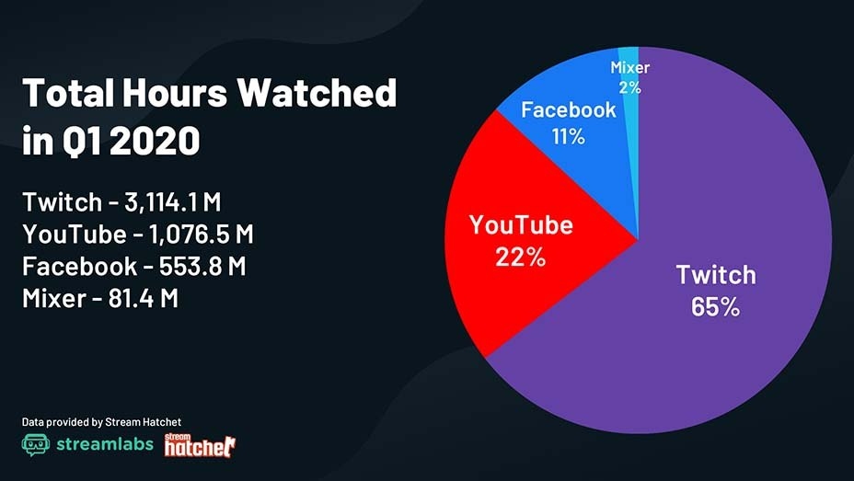
UN PO’ DI DATI
Più di 15 milioni di utenti attivi al giorno
Tra i 2.2 e i 3.2 milioni di broadcasters al mese
44 miliardi di minuti guardati al mese
Progetto di Antonio Pugliese
Metodi e applicazioni per Social Networks

Slide 4
DOMANDA DI RICERCA
Presi i primi 500 streamer al mondo per numero di follower, vado ad analizzare i seguaci in comune.
Voglio cercare se si formano community attorno a certi streamer e perchè, considerando il numero totale di follower e i contenuti che porta nel suo canale Twitch.
Progetto di Antonio Pugliese
Metodi e applicazioni per Social Networks

Slide 5
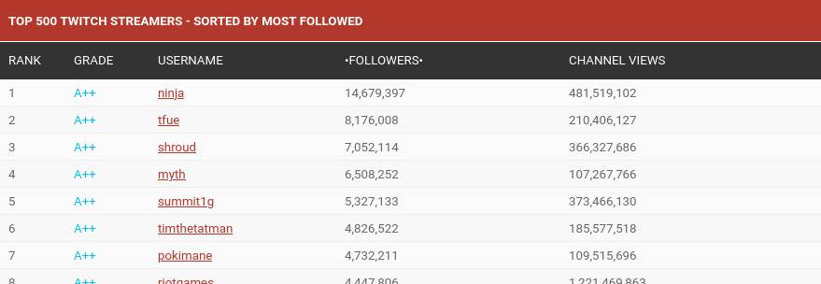
ESTRAZIONE DATI
Ho fatto web scraping al seguente sito per estrarre gli username dei primi 500 streamer per numero di follower: https://socialblade.com/twitch/top/500/followers
Il sito è aggiornato periodicamente.
Progetto di Antonio Pugliese
Metodi e applicazioni per Social Networks

Slide 6
ESTRAZIONE DATI
Una volta estratti gli username, ho utilizzato le API di Twitch per estrarre le seguenti informazioni:
i 10.000 follower più recenti di ogni streamer
il gioco o la categoria più trasmessa da uno streamer
il numero di follower in comune a coppie per tutti gli streamer
Nota: il numero ridotto dei follower presi a campione è dovuto alle restrizioni imposte da Twitch sul numero di richieste.
Progetto di Antonio Pugliese
Metodi e applicazioni per Social Networks

Slide 7
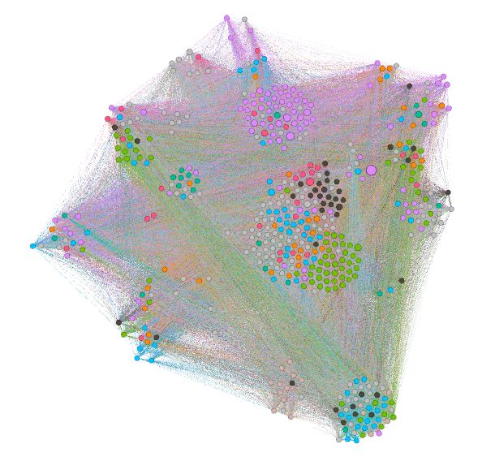
CREAZIONE DELLA NETWORK
Grafo non orientato
I nodi del grafo sono gli streamer. Gli attributi di un nodo sono il nome dello streamer, il numero di follower e la categoria più streamata
Un link tra due nodi esiste se hanno almeno un follower in comune. I link sono pesati e il peso è uguale al numero di follower in comune
Progetto di Antonio Pugliese
Metodi e applicazioni per Social Networks

Slide 8
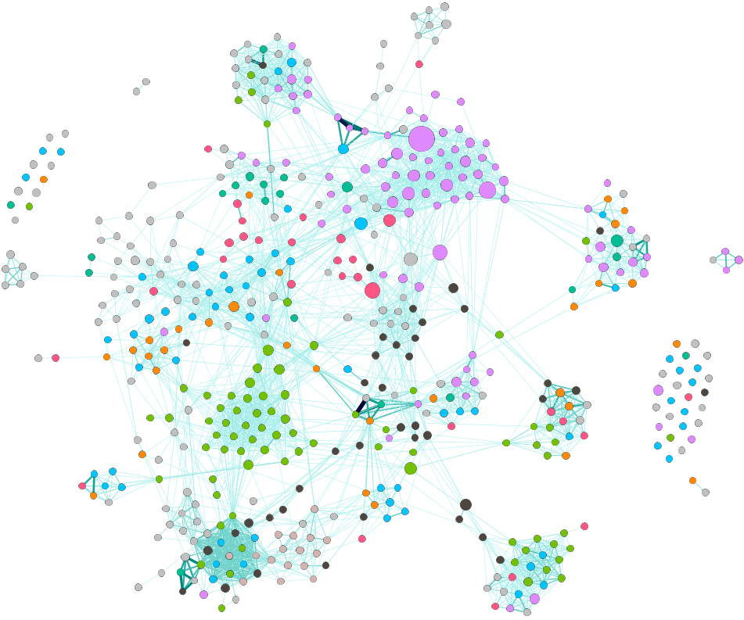
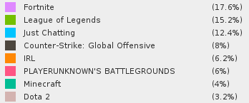
CREAZIONE DELLA NETWORK
Siccome il grafo è troppo denso, ho deciso di filtrare per il peso dei link, mantenendo un link tra due streamer solo se hanno almeno 100 follower in comune. Risaltano bene le community basate sulle categorie in comune, ma anche alcune clique.
Progetto di Antonio Pugliese
Metodi e applicazioni per Social Networks

Slide 9
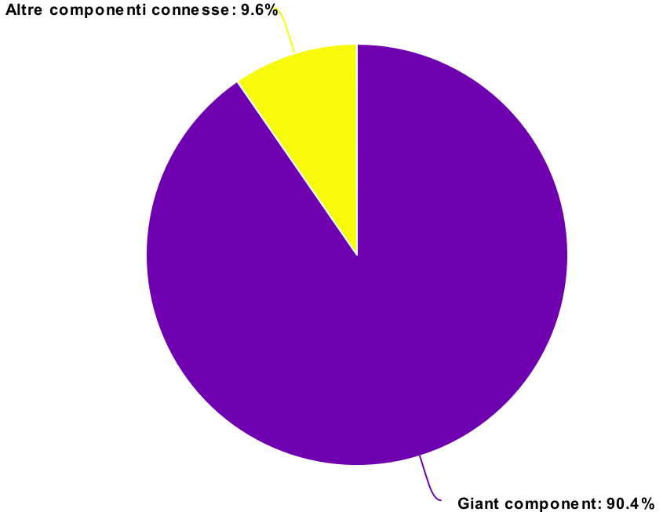
CONNETTIVITÀ: 44 COMPONENTI CONNESSE
Ci sono 40 nodi isolati: la grande maggioranza appartiene a categorie poco diffuse. Sono inoltre presenti alcuni canali ufficiali di videogiochi/software house (es. Fortnite, Call of Duty, Ubisoft ecc.)
Progetto di Antonio Pugliese
Metodi e applicazioni per Social Networks

Slide 10
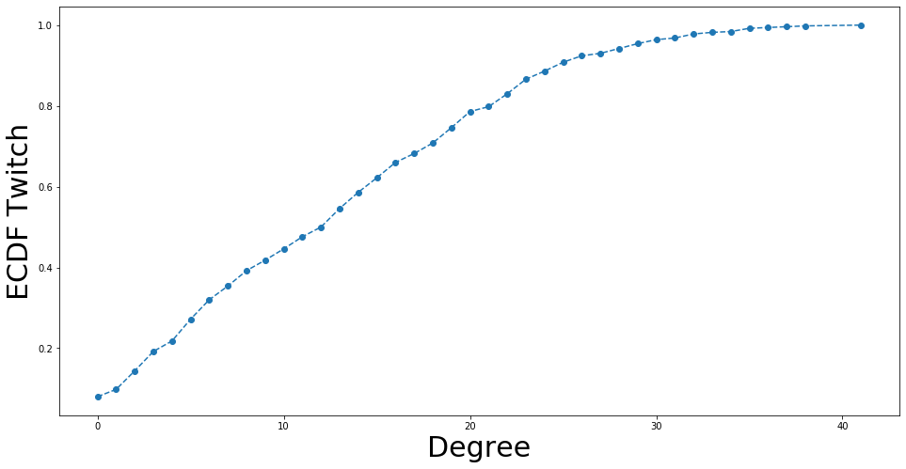
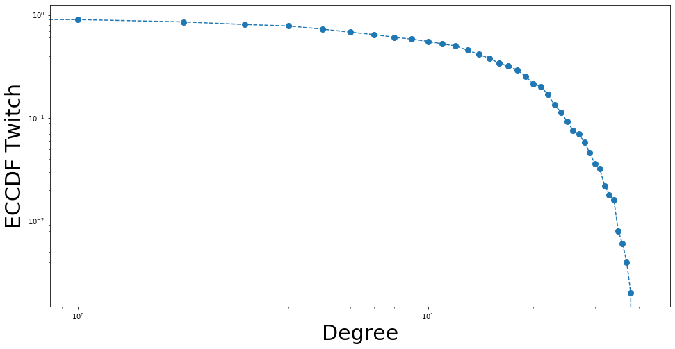
STUDIO DEL GRAFO
Nodi | 500
Link | 3216
Grado medio | 12.86
Grado minimo | 0
Grado massimo | 41
Componenti connesse | 44
Densità | 0.026
Assortatività (per top categoria) | 0.39
0
Progetto di Antonio Pugliese
Metodi e applicazioni per Social Networks

Slide 11
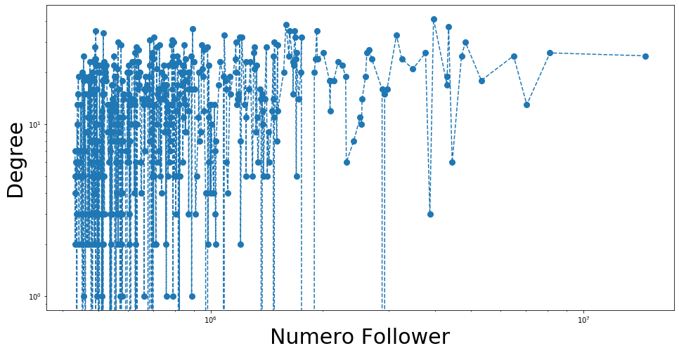
RAPPORTO GRADO-NUMERO DI FOLLOWER
Calcolando il coefficiente di correlazione di Pearson ottieniamo: 0.27
Progetto di Antonio Pugliese
Metodi e applicazioni per Social Networks

Slide 12
CONFRONTO TRA GRAFO E SOTTOGRAFI
 | Grafo totale | Fortnite+LoL | Just Chatting+IRL
Nodi | 500 | 164 | 95
Link | 3216 | 1088 | 248
Grado medio | 12.86 | 13.27 | 5.22
Grado minimo | 0 | 0 | 0
Grado massimo | 41 | 35 | 20
Densità | 0.026 | 0.08 | 0.05
Assortatività (per top categoria) | 0.39 | 0.91 | 0.07
Progetto di Antonio Pugliese
Metodi e applicazioni per Social Networks

Slide 13
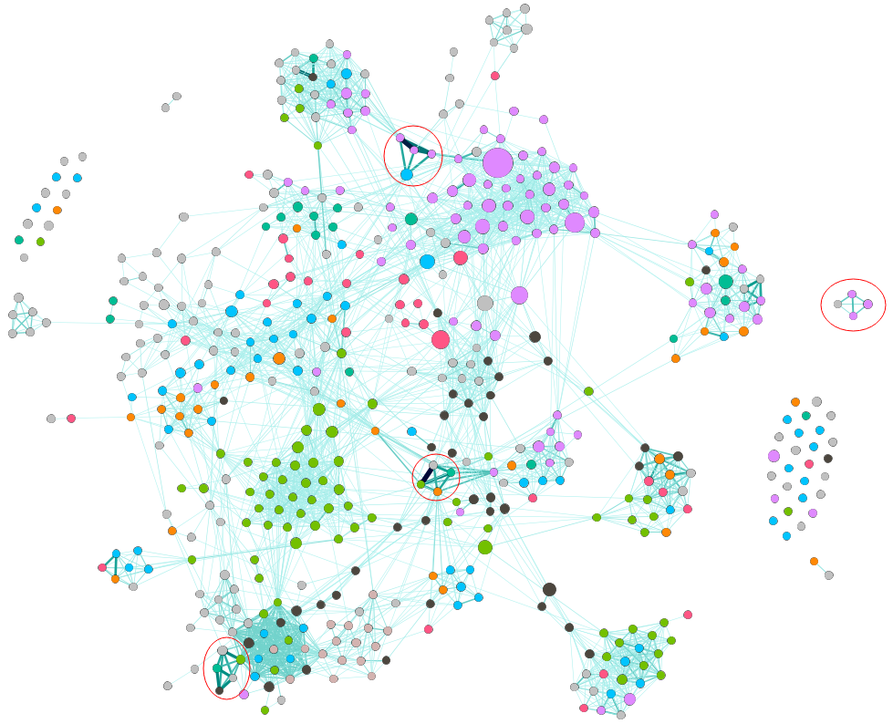
ANALISI CLIQUE
Progetto di Antonio Pugliese
Metodi e applicazioni per Social Networks

Slide 14
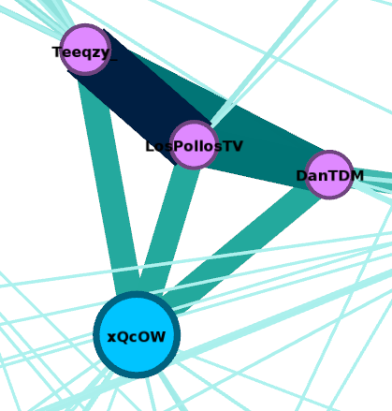
ANALISI COMUNITÀ 1
Nodi | Numero follower | Categoria principale | Lingua
Teeqzy_ | 610309 | Fortnite | Francese
LosPollosTV | 455665 | Fortnite | Inglese (USA)
DanTDM | 460967 | Fortnite | Inglese (UK)
xQcOW | 2929128 | Just Chatting | Inglese (UK)
XqcOW streamma anche Fortnite e fa spesso reaction di altri giocatori di Fortnite (le reaction rientrano nel just chatting).
Teeqzy_ e LosPollosTV: Secondo il sito socialblade.com, Teeqzy_, nei giorni in cui facevo data gathering, ha avuto un significativo aumento di follower (sopra 7k rispetto a >1k di media giornaliera). Questo può significare che ha ricevuto un raid o un altro streamer ha fatto reaction dei suoi video/live.
Progetto di Antonio Pugliese
Metodi e applicazioni per Social Networks

Slide 15
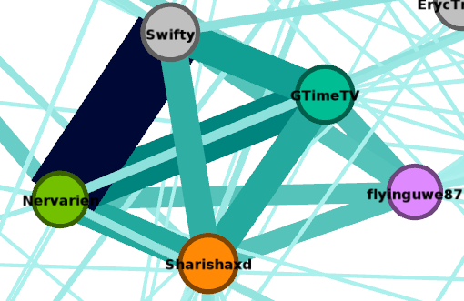
ANALISI COMUNITÀ 2
Tutti gli streamer hanno fatto live su videogiochi in comune agli altri.
L’unico nodo anomalo è Sharishaxd: le sue live di Just Chatting riguardano comunque videogiochi, ma non mi spiego legami con streamer polacchi e tedeschi.
Nodi | Numero follower | Categoria principale | Lingua
Swifty | 610309 | World of Warcraft | Inglese (USA)
GTimeTV | 634787 | Minecraft | Tedesco
Nervarien | 507589 | League of Legends | Polacco
flyinguwe87 | 455886 | Fortnite | Tedesco
Sharishaxd | 723602 | IRL | Russo
Progetto di Antonio Pugliese
Metodi e applicazioni per Social Networks

Slide 16
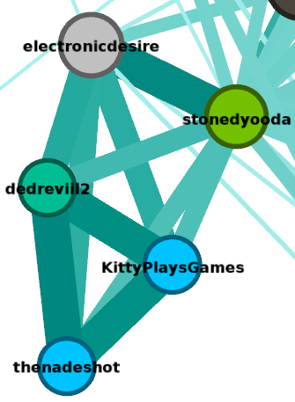
ANALISI COMUNITÀ 3
Nodi | Numero follower | Categoria principale | Lingua
electronicdesire | 1425660 | Arma 3 | Portoghese (Brasile)
stonedyooda | 1303394 | League of Legends | Portoghese (Brasile)
dedreviil2 | 968723 | Minecraft | Portoghese (Brasile)
brazil_esl | 316042 | Hearthstone | Portoghese (Brasile)
JohnPitterTV | 224845 | Counter-Strike: Global Offensive | Portoghese (Brasile)
Tutti e 5 gli streamer sono brasiliani e nelle live parlano la loro lingua madre.
Progetto di Antonio Pugliese
Metodi e applicazioni per Social Networks

Slide 17
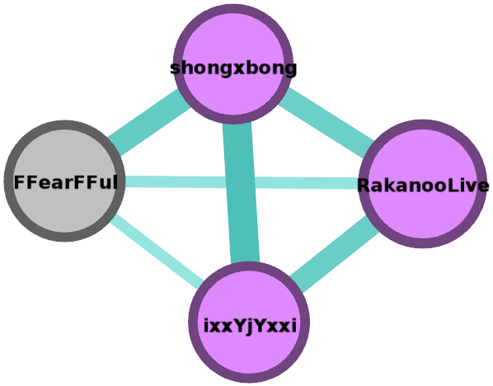
ANALISI COMUNITÀ 4
Nodi | Numero follower | Categoria principale | Lingua
FFearFFul | 577916 | Grand Theft Auto V | Arabo
shongxbong | 491871 | Fortnite | Arabo
RakanooLive | 1028914 | Fortnite | Arabo
ixxYjYxxi | 569985 | Fortnite | Arabo
Tutti e 4 gli streamer parlano arabo nelle loro live.
Progetto di Antonio Pugliese
Metodi e applicazioni per Social Networks

Slide 18
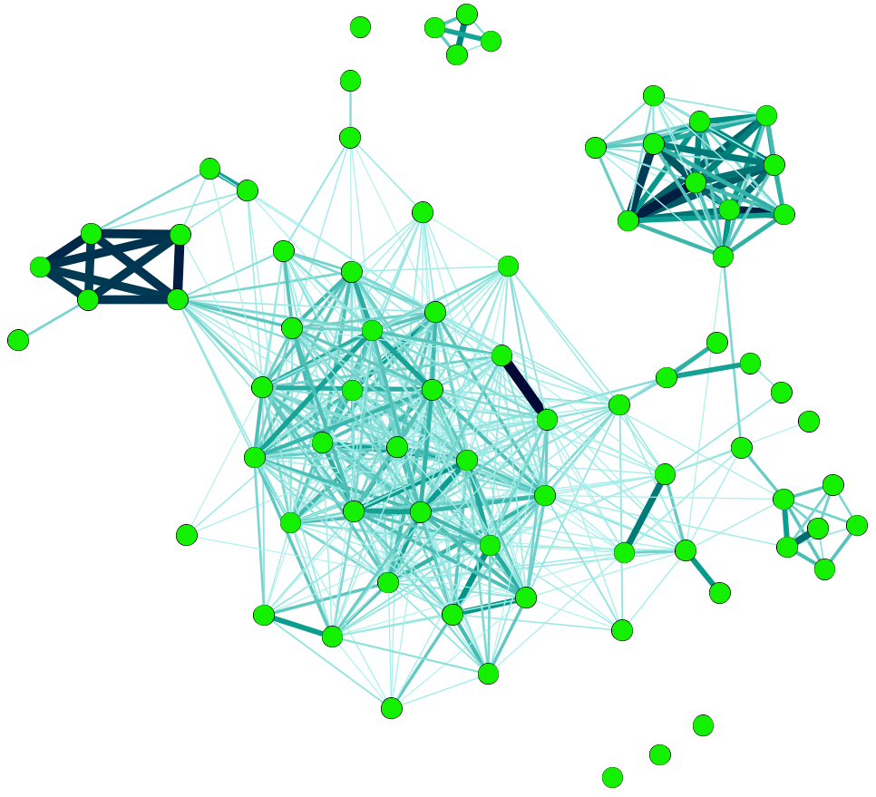
ANALISI COMUNITÀ LEAGUE OF LEGENDS
 | Grafo totale | League of Legends
Nodi | 500 | 76
Link | 3216 | 2491
Grado medio | 12.86 | 13.16
Grado minimo | 0 | 0
Grado massimo | 41 | 32
Componenti connesse | 44 | 6
Densità | 0.026 | 0.17
Progetto di Antonio Pugliese
Metodi e applicazioni per Social Networks

Slide 19
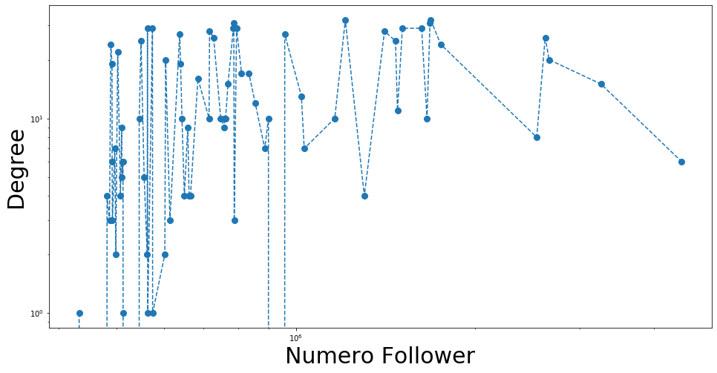
RAPPORTO GRADO-NUMERO DI FOLLOWER
Calcolando il coefficiente di correlazione di Pearson ottieniamo: 0.22
Progetto di Antonio Pugliese
Metodi e applicazioni per Social Networks

Slide 20
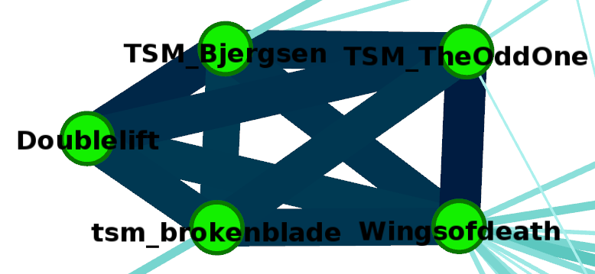
ANALISI COMUNITÀ 1 LEAGUE OF LEGENDS
Andando ad analizzare i singoli nodi, ho scoperto che sono tutti membri (attuali o passati) dello stesso team professionistico.
Progetto di Antonio Pugliese
Metodi e applicazioni per Social Networks

Slide 21
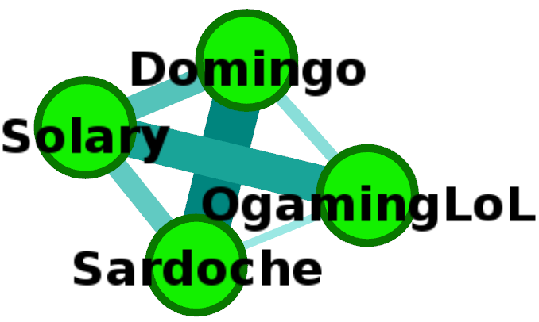
ANALISI COMUNITÀ 2 LEAGUE OF LEGENDS
Nodi | Numero follower | Categoria principale | Lingua
Domingo | 788057 | League of Legends | Francese
Solary | 486498 | League of Legends | Francese
OgamingLoL | 491988 | League of Legends | Francese
Sardoche | 614571 | League of Legends | Francese
Tutti e 4 gli streamer parlano francese nelle loro live.
Progetto di Antonio Pugliese
Metodi e applicazioni per Social Networks

Slide 22
CONCLUSIONI
Esiste una tendenza da parte degli utenti di non seguire un solo tipo di streamer, ma diverse categorie. Questo si può sopratutto vedere tra categorie simili, mentre è più raro, ad esempio, tra giochi completamente diversi.
Il numero di follower di un nodo influenza solo parzialmente il suo grado nella rete. Un’ipotesi può essere che chi utilizza poco la piattaforma potrebbe tendere a seguire solo pochi canali e i più famosi.
Nella formazione di clique sono determinanti alcune caratteristiche, ad esempio la lingua parlata dallo streamer oppure l’appartenenza a gruppi/team professionistici.
Progetto di Antonio Pugliese
Metodi e applicazioni per Social Networks

Slide 23
POSSIBILI SVILUPPI FUTURI
Attualmente non è possibile conoscere la nazionalità nè degli streamer nè degli utenti. Conoscere questa informazione permetterebbe di individuare facilmente comunità a seconda della lingua e della nazionalità.
Estrarre per quanto tempo un utente guarda le live di uno streamer per determinare se effettivamente è un fan o ha lasciato il follow senza mai guardare una live.
Fare analisi su tutti i follower. Prenderne solo un campione è fortemente dipendente dagli eventi accaduti durante i giorni di data gathering (es. raid).
Progetto di Antonio Pugliese
Metodi e applicazioni per Social Networks

